Slide 1
Hallucinaties bij de ziekte van Parkinson
Emile d’Angremont, promovendus Cognitieve Neuropsychiatrie
UMC Groningen
Prof. dr. Iris Sommer
Prof. dr. Teus van Laar

Slide 2
De ziekte van Parkinson: niet alleen klachten met bewegen…

Slide 3

Hallucinaties

Slide 4
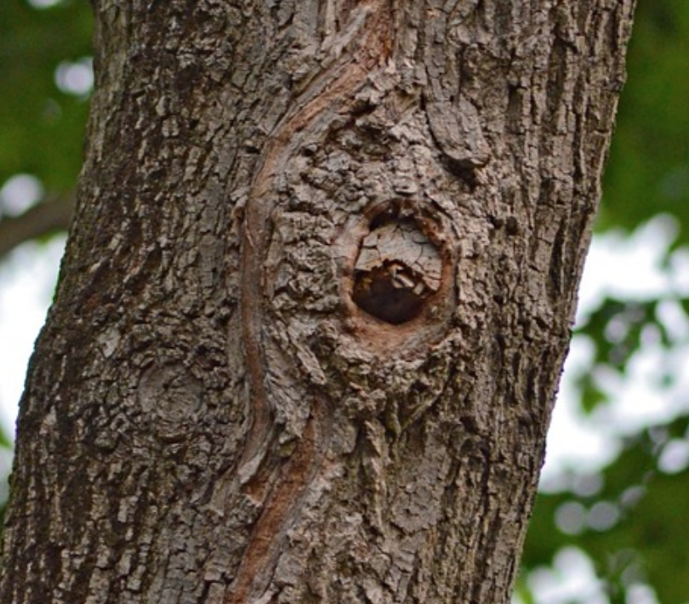
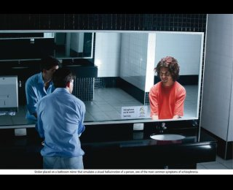
Visuele hallucinaties (VH)
‘Zien van dingen die er niet zijn’
Ervaren in wakkere toestand
Zonder prikkel van buitenaf
Notes:
VH zijn er in allerlei vormen. Het kan bijvoorbeeld eenvoudig zijn als een lichtflits of gekleurde bollen, wat je ziet bij mensen met epilepsie. Maar bij de ziekte van Parkinson gaat het vaak om ‘complexe’ hallucinaties, zoals normaal gevormde dieren of mensen.

Slide 5
VH bij de ziekte van Parkinson (PD)
Prevalentie: rond 30%, tot >60%
Risicofactoren: oudere leeftijd, langere ziekteduur, ziekteprogressie, achteruitgang van het denken
Eerst: mensen, dieren
neutraal
inzicht
Later: erger
verlies van inzicht
bijkomende paranoide gedachten
Slaapproblemen, depressie, angst, lagere kwaliteit van leven
Eversfield & Orton, 2019; Gallagher et al., 2011; Kalaitzakis et al., 2009; Williams and Lees, 2005; Diederich et al., 2005

Slide 6

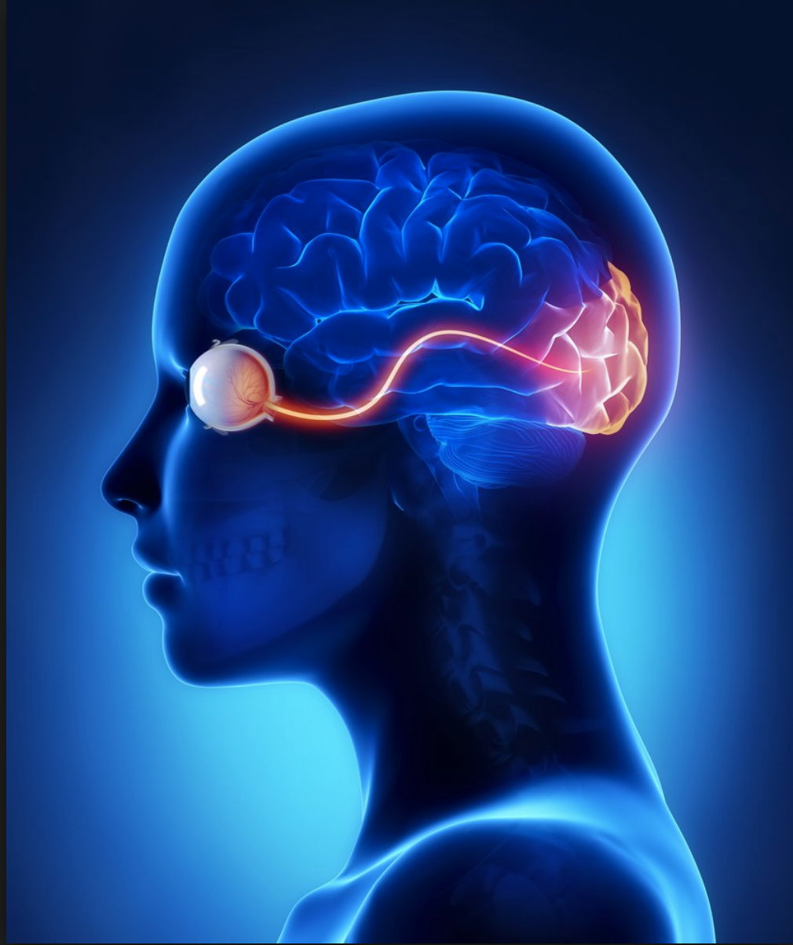
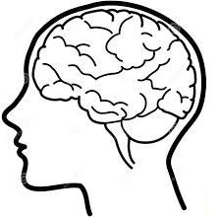
Visuele perceptie
Top-down
Bottom-up
Notes:
Voorbeeld van top-down: we zien een kubus die er eigenlijk niet is

Slide 7
VH bij PD
Slechtere visuele perceptie
Slechtere aandacht
Eiwitafzettingen
Boodschapperstoffen
  Acetylcholine
  Serotonine
  Dopaminerge medicatie > kan bijdragende factor zijn
Top-down
Bottom-up
Collerton et al., 2005; Gratwicke et al., 2015
Notes:
Vroeger dachten we dat VH uitsluitend een bijwerking was van dopaminerge medicatie, maar nu weten we dat het kan bijdragen, maar toch vooral ook een onderdeel is van de ziekte

Slide 8
Behandeling van VH
Aanpassen Parkinson-medicatie
Clozapine
Cholinerge medicatie
Nieuwe behandelingen..?
  TMS
  Apomorfine
Let op! mogelijke andere oorzaak: delier
  Behandelen van delier
Notes:
Clozapine: (NB bijw; agranulocytose)

Slide 9
Wat kunt u zelf doen?
  Daag uzelf/partner/ouder uit om de hallucinaties op de proef te stellen
    Probeer een foto te maken van de mensen/dieren
    Loop erheen
    Laat iemand anders ernaar kijken

Slide 10
‘Milde’ hallucinaties
Gevoel van aanwezigheid
Iets zien bewegen in je ooghoek
Visuele illusies
Prevalentie rond 50%
Mogelijk voorloper van VH

Slide 11
Samenvatting
Visuele hallucinaties:
Komen best vaak voor bij de ziekte van Parkinson
Zijn in de meeste gevallen onderdeel van de ziekte
Kunnen een behoorlijke impact hebben
Gaan vaak gepaard met denkstoornissen
Zijn in sommige gevallen goed te behandelen

Slide 12

Bedankt voor de aandacht!
Email: e.d.angremont@umcg.nl

Slide 13
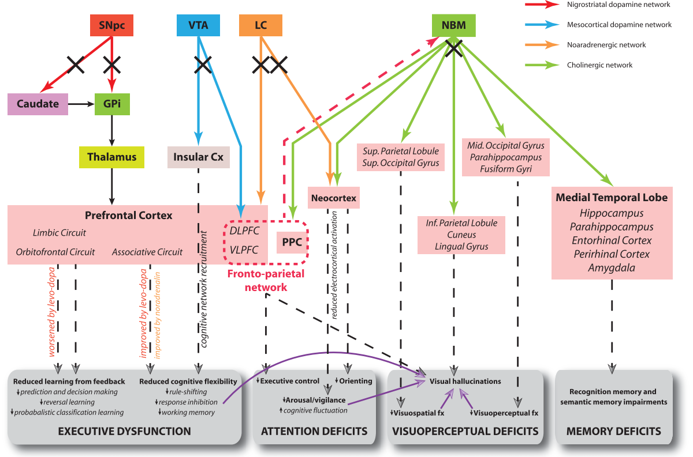
VH bij PD

Slide 14
Apomorfine bij VH – hoe?
Piperidine molecuuldeel
Ook in anti-psychotica
Bindt aan dopamine en serotonine
receptoren
Positief effect op het zien van contrast
Top-down
Bottom-up

